Slide 1
Sinais e Sistemas
Disciplina 117242
Prof. Alexandre Zaghetto
zaghetto@unb.br
Universidade de Brasília
Instituto de Ciências Exatas
Departamento de Ciência da Computação

Slide 2
Módulo 05 – Representação de Sinais Periódicos em Série de Fourier

Slide 3
1. Introdução e Perspectiva Histórica
No módulo anterior estudamos a representação e a análise dos sistemas LIT por meio da convolução.
Os sinais foram representados como combinações lineares de impulsos deslocados.
Nesse e nos próximos capítulos, vamos explorara um representação alternativa para sinais e sistemas LIT.
Também nesse módulo, o ponto de partida para nossa discussão será o desenvolvimento de uma representação dos sinais como combinações lineares de um conjunto de sinais básicos.
Para essa representação alternativa, utilizaremos exponenciais complexas.

Slide 4
1. Introdução e Perspectiva Histórica
As representações resultantes são conhecidas como série e transformada de Fourier de tempo contínuo e tempo discreto.
O desenvolvimento da análise de Fourier tem uma longa história, envolvendo diferentes pessoas e a investigação de diversos fenômenos físicos.
A utilização de “somas trigonométricas” – ou seja, somas de senos e cossenos relacionados harmonicamente ou exponenciais complexas periódicas – para descrever fenômenos periódicos é datado de pelo menos da época dos babilônios.
A história moderna sobre o assunto começa em 1748, com L. Euler, que examinou o movimento de uma corda vibrante.

Slide 5
1. Introdução e Perspectiva Histórica
D. Bernoulli (1753) também dedicou-se ao estudo dos movimentos físicos de uma corda utilizando as séries trigonométricas.
J. L. Lagrange (1759) sempre demonstrou-se cético.
Em 1807, Jean Baptiste Joseph Fourier concluiu um artigo que estudava o fenômeno da propagação do calor a partir das séries trigonométricas.
Embora a abordagem do assunto fosse significativa, muitas ideias básicas já eram conhecidas. Além disso, os argumentos matemáticos era imprecisos.
P. L. Dirichlet (1829) forneceu as condições precisas sob as quais uma série periódica pudesse ser representada por uma série de Fourier.

Slide 6
1. Introdução e Perspectiva Histórica
Assim, Fourier não contribuiu efetivamente para a teoria matemática da série de Fourier.
Porém ele teve a clara percepção do potencial para essa representação em série.
Até certo ponto, foi seu trabalho e suas afirmações que estimularam grande parte do trabalho subsequente sobre a série de Fourier.
Além disso, Fourier levou esse tipo de representação um grande passo além de qualquer um de seus predecessores ele obteve representações para sinais aperiódicos, não como somas ponderadas de senoides harmonicamente relacionadas, mas como integrais ponderadas de senoides que não são todas harmonicamente relacionadas.

Slide 7
1. Introdução e Perspectiva Histórica
Quatro matemáticos e cientistas de destaque foram indicados para examinar o artigo de Fourier de 1807.
Três foram a favor: S. F. Lacroix, G. Monge e P. S. de Laplace.
J. L. Lagrange, permaneceu firme em rejeitar as séries trigonométricas, como havia feito 50 anos antes.
Devido às objeções veementes de Lagrange, o artigo de Fourier nunca foi publicado.
Depois de várias outras tentativas de ter seu trabalho aceito e publicado pelo Institut de France, Fourier iniciou a escrita de outra versão do seu trabalho, que apareceu com o título de Theorie analytique de la chaleur.

Slide 8
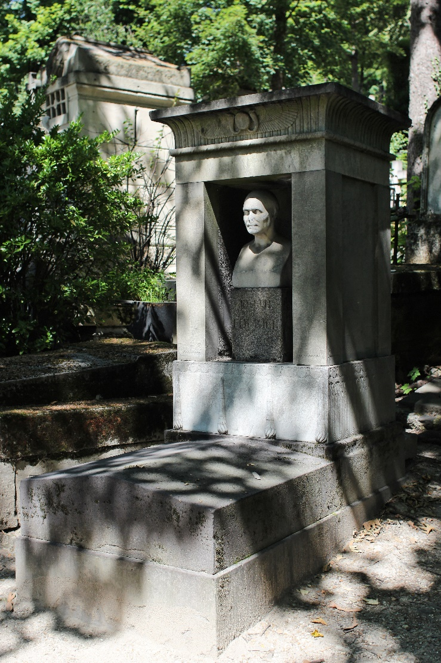
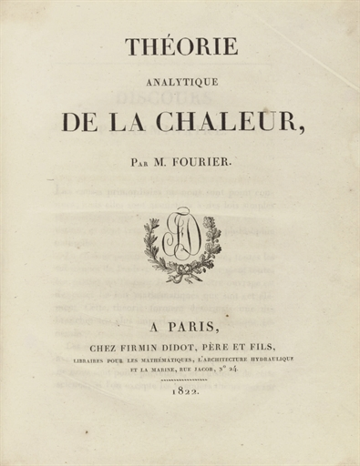
1. Introdução e Perspectiva Histórica
Esse livro foi publicado em 1822, 15 anos depois de Fourier ter apresentando seus primeiros resultados ao Institut de France.

Slide 9
1. Introdução e Perspectiva Histórica
Perto do final da sua vida, Fourier recebeu algum reconhecimento merecido, mas o tributo mais significativo foi o enorme impacto de seu trabalho em muitas áreas da matemática, ciência e engenharia.
Ao longo do tempo foram desenvolvidas ferramentas tanto em tempo contínuo como em tempo discreto.
Em meados da década de 1960, um algoritmo, conhecido atualmente como transformada rápida de Fourier, ou FFT (Fast Fourier Transform), foi apresentado.
O que tornou sua descoberta moderna tão importante foi o fato de que a FFT mostrou-se perfeitamente adequada para uma eficiente implementação digital, o que reduziu em algumas ordens de grandeza o tempo necessário para calcular transformadas.

Slide 10
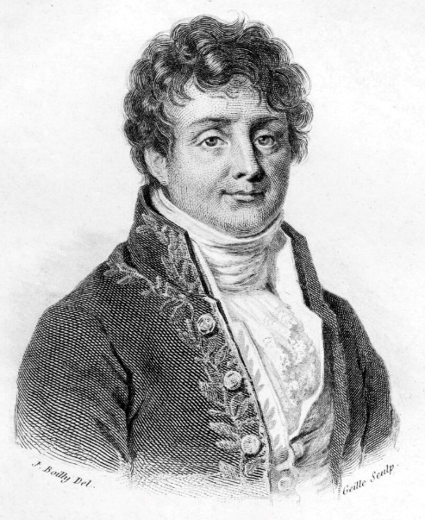

1. Introdução e Perspectiva Histórica
O que emergiu dessa longa história é uma estrutura poderosa e coesa para a análise de sinais e sistemas de tempo contínuo e tempo discreto, em um conjunto extraordinariamente amplo de aplicações.
Nas próximas seções desenvolveremos as ferramentas básicas dessa estrutura e examinaremos algumas de suas aplicações.

Slide 11
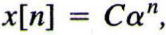
2. Respostas dos Sistemas LIT às Exponenciais Complexas
A resposta de sistemas LIT para uma entrada exponencial complexa é a mesma exponencial complexa com apenas uma mudança em amplitude:
Tempo contínuo: ,
Do módulo sobre sinais:
Tempo discreto: ,
Do módulo sobre sinais:
sendo s e z números complexos.
H(s) e H(z) são os fatores de amplitude complexa.
Um sinal para o qual a saída do sistema é uma constante (possivelmente complexa) vezes a entrada é denominado autofunção do sistema, e o fator de amplitude é denominado autovalor do sistema.

Slide 12
2. Respostas dos Sistemas LIT às Exponenciais Complexas
Vamos considerar um sistema LIT de tempo contínuo com resposta ao impulso h(t).
Para uma entrada x(t) = e^{st}, podemos determinar a saída do sistema com a integral de convolução:
A constante H(s) para um valor específico de s é, então, o autovalor associado à autofunção e^{st}.

Slide 13
2. Respostas dos Sistemas LIT às Exponenciais Complexas
Vamos considerar um sistema LIT de tempo discreto com resposta ao impulso h[n].
Para uma entrada x[n] = z^{n}, podemos determinar a saída do sistema com a soma de convolução:
A constante H(z) para um valor específico de z é, então, o autovalor associado à autofunção z^{n}.

Slide 14
2. Respostas dos Sistemas LIT às Exponenciais Complexas
Utilidade de se decompor sinais mais genéricos em termos de autofunções:
Considere o sinal
Da propriedade da autofunção, podemos calcular a resposta a cada exponencial separadamente,
Pela superposição,

Slide 15
2. Respostas dos Sistemas LIT às Exponenciais Complexas
Em resumo, se a entrada para um sistema LIT de tempo contínuo for representada como uma combinação linear de exponenciais complexas, ou seja, se,
então a saída será,
,
que é uma expressão conveniente para a resposta de sistemas LIT.
Analogamente,

Slide 16
2. Respostas dos Sistemas LIT às Exponenciais Complexas
Exemplo 1: considere um sistema LIT para o qual a entrada x(t) e saída y(t) estão relacionadas por um atraso igual a 3, ou seja,
Se a entrada do sistema for , determine H(j2).

Slide 17
2. Respostas dos Sistemas LIT às Exponenciais Complexas
Exemplo 1: considere um sistema LIT para o qual a entrada x(t) e saída y(t) estão relacionadas por um atraso igual a 3, ou seja,
Se a entrada do sistema for , então,
e
Por outro lado, sabemos que . E H(s)?

Slide 18
2. Respostas dos Sistemas LIT às Exponenciais Complexas
Exemplo 1: considere um sistema LIT para o qual a entrada x(t) e saída y(t) estão relacionadas por um atraso igual a 3, ou seja,
Se a entrada do sistema for , então,
e
Por outro lado, sabemos que . Logo,
ou seja, H(j2) vale?

Slide 19
2. Respostas dos Sistemas LIT às Exponenciais Complexas
Exemplo 1: considere um sistema LIT para o qual a entrada x(t) e saída y(t) estão relacionadas por um atraso igual a 3, ou seja,
Se a entrada do sistema for , então,
e
Por outro lado, sabemos que . Logo,
ou seja,

Slide 20
2. Respostas dos Sistemas LIT às Exponenciais Complexas
Exemplo 1: considere um sistema LIT para o qual a entrada x(t) e saída y(t) estão relacionadas por um atraso igual a 3, ou seja,
Se a entrada do sistema for , então,
e
Por outro lado, sabemos que . Logo,
ou seja,

Slide 21
2. Respostas dos Sistemas LIT às Exponenciais Complexas
Considere o sinal de entrada x(t) = cos(4t) + cos(7t).
Calcule os autovalores do sistema. E a partir deles e das autofunções e eles associadas, determine sua saída.

Slide 22
2. Respostas dos Sistemas LIT às Exponenciais Complexas
Considere o sinal de entrada x(t) = cos(4t) + cos(7t).
A saída será y(t) = cos(4(t-3)) + cos(7(t-3)).
Usando a relação de Euler em x(t),
A saída é, H(S)

Slide 23
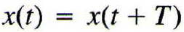
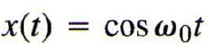
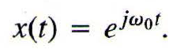
3. Sinais Periódicos de Tempo Cont. e a Série de Fourier
Vimos que um sinal é periódico se existe um valor positivo T, tal que,
para todo t.
O período fundamental de x(t) é o mínimo valor positivo de T para o qual o qual a equação acima é satisfeita.
E nos referimos a w₀=2π/T como a freqüência fundamental.
Falamos também dos sinais periódicos,
e
Ambos são periódicos com freqüência fundamental w₀ e período fundamental T = 2π/w₀.

Slide 24
3. Sinais Periódicos de Tempo Cont. e a Série de Fourier
Associado ao sinal exponencial está o conjunto de exponenciais complexas harmonicamente relacionadas:
Cada um desses sinais tem uma frequência fundamental que é um múltiplo de w₀ e, portanto, cada um é periódico com período T (embora, para |k|≥2, o período fundamental de seja uma fração de T).
Logo, uma combinação linear de exponenciais complexas harmonicamente relacionadas na forma
também é periódica com período T.

Slide 25
3. Sinais Periódicos de Tempo Cont. e a Série de Fourier
Para k = 0, o termo na equação anterior é constante.
Os termos para k = ± 1 possuem frequência fundamental igual a w₀ e são coletivamente chamados componentes fundamentais ou componentes de primeira harmônica.
Os termos para k = ± 2 possuem frequência igual a 2w₀ e são denominados componentes de segunda harmônica.
Geralmente, os componentes para k = ± N são denominados componentes de de n-ésima harmônica.
A representação de um sinal periódico na forma da equação apresentada no slide anterior é denominada representação por Série de Fourier.

Slide 26
3. Sinais Periódicos de Tempo Cont. e a Série de Fourier
Exemplo: considere
sendo

Slide 27
3. Sinais Periódicos de Tempo Cont. e a Série de Fourier
Reescrevendo a equação e agrupando cada um dos componentes harmônicos que possuem a mesma frequência fundamental,
Usando a relação de Euler,
Esse é um exemplo de uma forma alternativa para a série de Fourier.
Ver exemplo: SerieFourierProg1.m.

Slide 28
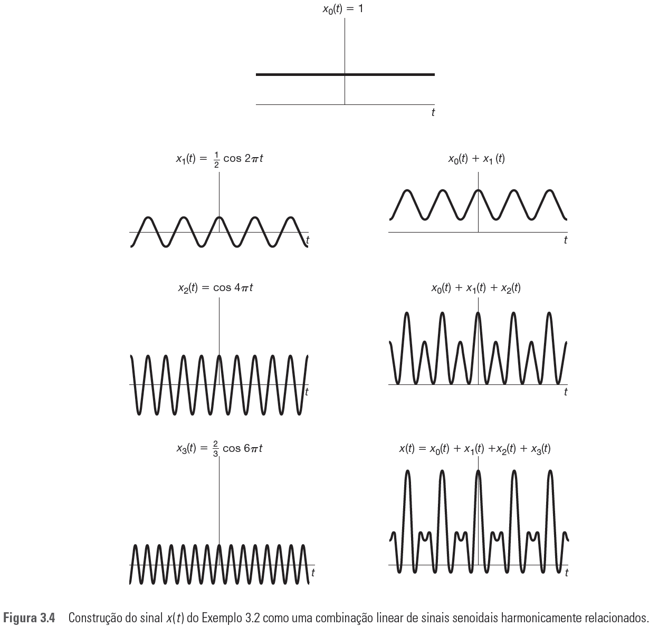
3. Sinais Periódicos de Tempo Cont. e a Série de Fourier
Graficamente:

Slide 29
3. Sinais Periódicos de Tempo Cont. e a Série de Fourier
Especificamente, suponha que x(t) seja real e possa ser representado na forma da equação abaixo:
.
Então, como x*(t) = x(t), obtemos,
Substituindo k por –k no somatório, temos,
.
Isso impõe a_{k} = a*_{-k} ou, equivalentemente, a*_{k} = a_{-k}.
Note que esse é o caso do exemplo anterior, onde a_{k} = a_{-k}.

Slide 30
3. Sinais Periódicos de Tempo Cont. e a Série de Fourier
Para obter as formas alternativas da Série de Fourier, primeiro reescrevemos,
Substituindo, a_{-k} = a*_{k}.
Como as duas partes no somatório são conjugados complexos uma da outra, podemos escrever,

Slide 31
3. Sinais Periódicos de Tempo Cont. e a Série de Fourier
Se a_{k} for expresso na forma polar como,
então,
Ou seja,

Slide 32
3. Sinais Periódicos de Tempo Cont. e a Série de Fourier
Uma outra forma para a Série de Fourier de sinais periódicos em tempo contínuo pode ser obtida escrevendo-se a_{k} na forma retangular,
a_{k} = B_{k}+jC_{k},
sendo B_{k} e C_{k} ambos reais. Assim,
Assim, para funções periódicas reais, a Série de Fourier em termos de exponenciais complexas é matematicamente equivalente a qualquer uma das duas formas anteriores que usam funções trigonométricas.

Slide 33
3. Sinais Periódicos de Tempo Cont. e a Série de Fourier
Supondo que um determinado sinal possa ser representado como a série da equação abaixo,
,
precisamos de um procedimento para determinar os coeficientes a_{k}.
Primeiro, multiplicamos ambos os lados por ,

Slide 34
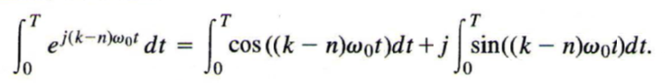
3. Sinais Periódicos de Tempo Cont. e a Série de Fourier
Depois, integramos de 0 a T = 2π/w₀ (um período),
Trocando a ordem da integração e do somatório,
Realizando a integral entre colchetes,

Slide 35
3. Sinais Periódicos de Tempo Cont. e a Série de Fourier
Realizando a integral entre colchetes,
Para k≠n, cos((k-n)w₀t) e sen((k-n)w₀t) são senoidais periódicas com período fundamental (T/|k-n|).
Estamos, portanto, integrando em um intervalo de integração de duração T, que é um número inteiro de períodos dos sinais de frequência (k-n)w₀.
Como a integral representa a medida da área total sob uma função em um intervalo, vemos que, para k≠n ambas as integrais no membro direto da equação acima são nulas.
Para k=n, o integrando do lado esquerdo é igual a 1.

Slide 36
3. Sinais Periódicos de Tempo Cont. e a Série de Fourier
E a integral é, portanto, igual a T. Em resumo,
e consequentemente,
que fornece o meio para se determinar os coeficientes.

Slide 37
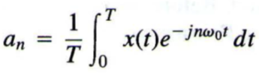
3. Sinais Periódicos de Tempo Cont. e a Série de Fourier
Em resumo, se x(t) tem um representação em Série de Fourier, ou seja, se ele puder ser expresso como uma combinação linear de exponenciais complexas harmonicamente relacionadas na forma da equação,
Equação de
síntese
então os coeficientes da série são dados pela equação,
Equação de
análise .
Esse par de equações, então, define a Série de Fourier de um sinal de tempo contínuo periódico.

Slide 38
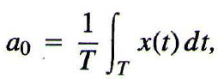
3. Sinais Periódicos de Tempo Cont. e a Série de Fourier
O conjunto {a_{k}} é chamado de coeficientes da Série de Fourier ou coeficientes espectrais de x(t).
Os coeficientes complexos medem cada parcela do sinal x(t) que está em cada harmônica da componente fundamental.
O coeficiente a₀ é a componente DC ou constante de x(t) e é dado por,
que é simplesmente o valor médio de x(t) em um período.

Slide 39
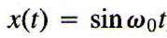
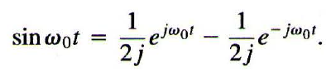
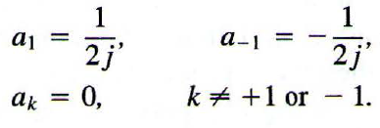
3. Sinais Periódicos de Tempo Cont. e a Série de Fourier
Exemplo 1: .

Slide 40
3. Sinais Periódicos de Tempo Cont. e a Série de Fourier
Exemplo 2: x(t) = cosw₀t + senw₀t.

Slide 41
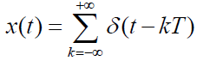
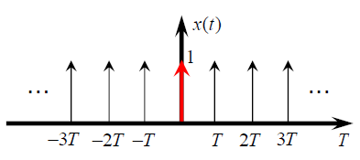
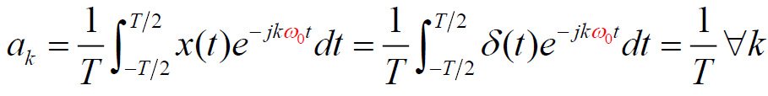
3. Sinais Periódicos de Tempo Cont. e a Série de Fourier
Exemplo 3: .

Slide 42
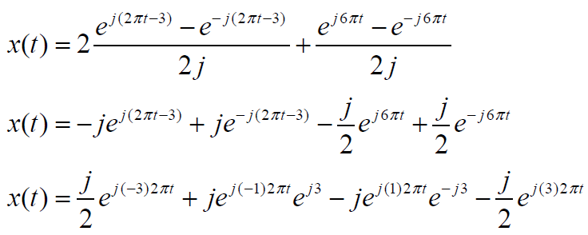
3. Sinais Periódicos de Tempo Cont. e a Série de Fourier
Exemplo 4:

Slide 43
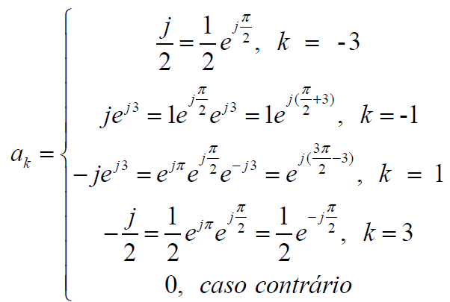
3. Sinais Periódicos de Tempo Cont. e a Série de Fourier
Exemplo 4:

Slide 44
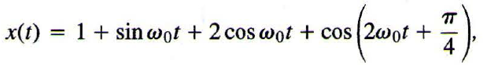
3. Sinais Periódicos de Tempo Cont. e a Série de Fourier
Exemplo 5:

Slide 45
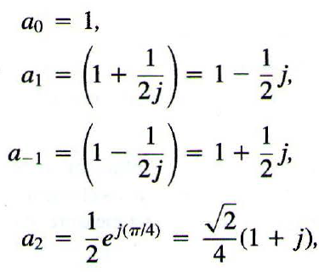
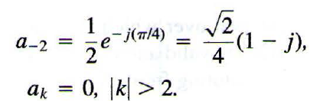
3. Sinais Periódicos de Tempo Cont. e a Série de Fourier
Exemplo 5:
Ver exemplo: SerieFourierProg2.m.

Slide 46
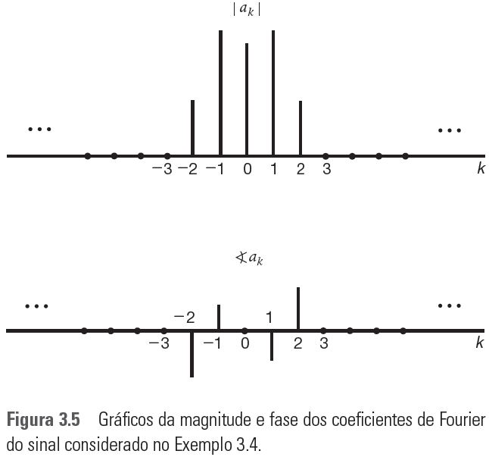
3. Sinais Periódicos de Tempo Cont. e a Série de Fourier
Exemplo 5:

Slide 47
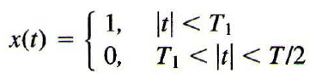
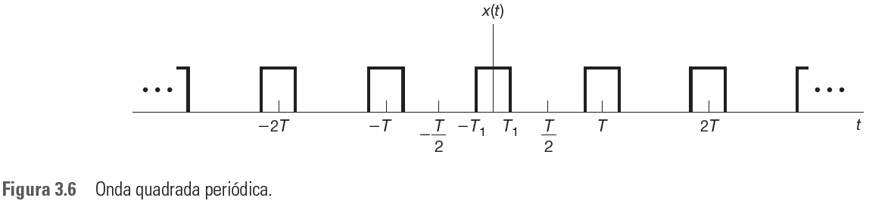
3. Sinais Periódicos de Tempo Cont. e a Série de Fourier
Exemplo 6:
Um período.
Sinal periódico com freqüência fundamental w₀=2π/T.

Slide 48
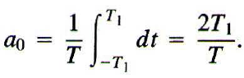
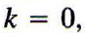
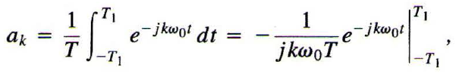
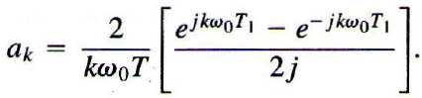
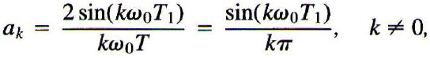
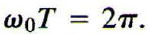
3. Sinais Periódicos de Tempo Cont. e a Série de Fourier
Exemplo 6:

Slide 49
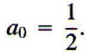
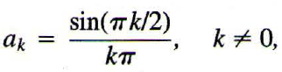
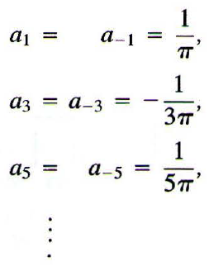
3. Sinais Periódicos de Tempo Cont. e a Série de Fourier
Exemplo 6: para T = 4T₁ →

Slide 50
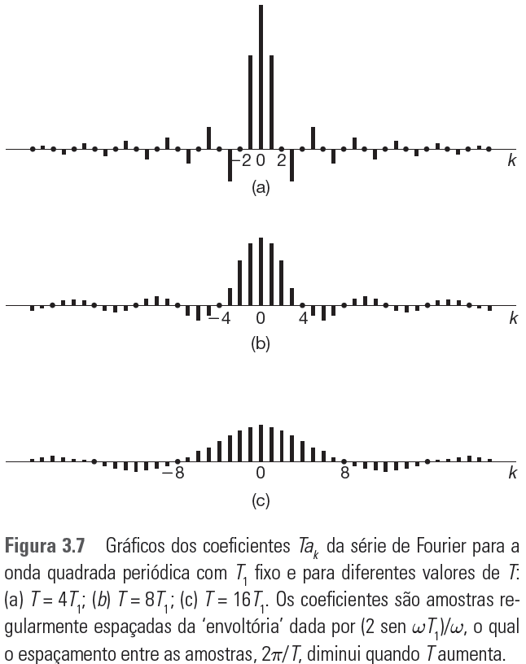
3. Sinais Periódicos de Tempo Cont. e a Série de Fourier
Exemplo 6:

Slide 51
3. Sinais Periódicos de Tempo Cont. e a Série de Fourier
Série Trigonométrica ↔ Forma complexa

Slide 52
3. Sinais Periódicos de Tempo Cont. e a Série de Fourier
Série Trigonométrica ↔ Forma complexa

Slide 53
3. Sinais Periódicos de Tempo Cont. e a Série de Fourier
Série Trigonométrica ↔ Forma complexa

Slide 54
3. Sinais Periódicos de Tempo Cont. e a Série de Fourier
Série Trigonométrica ↔ Forma complexa

Slide 55
3. Sinais Periódicos de Tempo Cont. e a Série de Fourier
Série Trigonométrica ↔ Forma complexa

Slide 56
3. Sinais Periódicos de Tempo Cont. e a Série de Fourier
Exemplo 1: utilizando a Série Trigonométrica.
T=1

Slide 57
3. Sinais Periódicos de Tempo Cont. e a Série de Fourier
Exemplo 1: utilizando a Série Trigonométrica.

Slide 58
3. Sinais Periódicos de Tempo Cont. e a Série de Fourier
Exemplo 1: utilizando a Série Trigonométrica.

Slide 59
3. Sinais Periódicos de Tempo Cont. e a Série de Fourier
Exemplo 1: utilizando a Série Trigonométrica.

Slide 60
3. Sinais Periódicos de Tempo Cont. e a Série de Fourier
Exemplo 1: utilizando a Série Trigonométrica.
Ver exemplo: ondaquadrada.m.

Slide 61
3. Sinais Periódicos de Tempo Cont. e a Série de Fourier
Exemplo 2: utilizando a forma complexa.
T=2

Slide 62
3. Sinais Periódicos de Tempo Cont. e a Série de Fourier
Exemplo 2: utilizando a forma complexa.

Slide 63
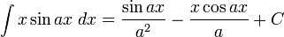
3. Sinais Periódicos de Tempo Cont. e a Série de Fourier
Exemplo 2: utilizando a forma complexa.

Slide 64
3. Sinais Periódicos de Tempo Cont. e a Série de Fourier
Exemplo 2: utilizando a forma complexa.

Slide 65
3. Sinais Periódicos de Tempo Cont. e a Série de Fourier
Exemplo 2: utilizando a forma complexa.

Slide 66
3. Sinais Periódicos de Tempo Cont. e a Série de Fourier
Exemplo 2: utilizando a forma complexa.
Ver exemplo: dentedeserra.m.

Slide 67
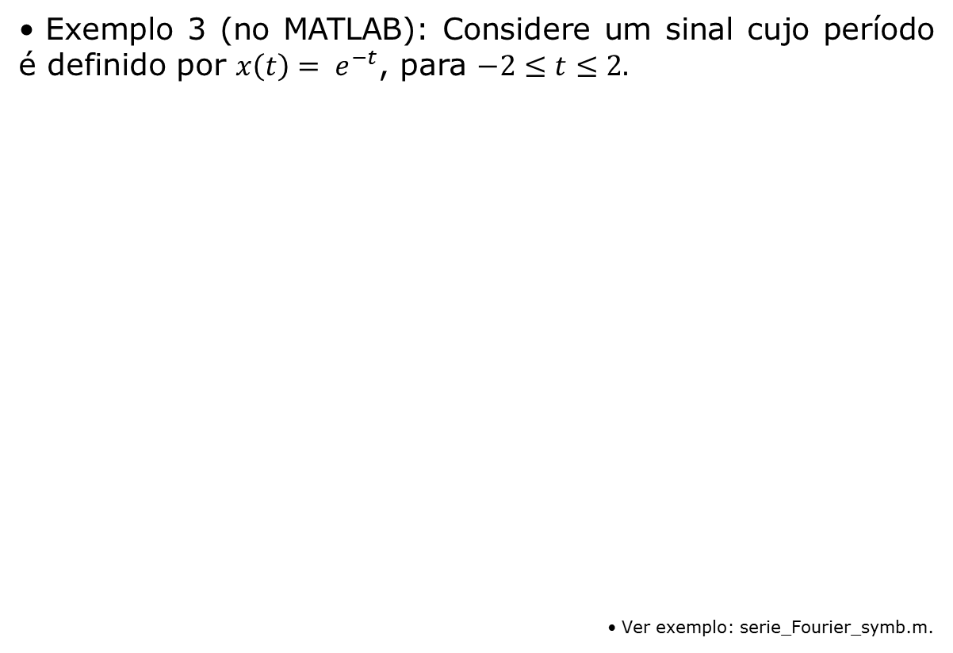
3. Sinais Periódicos de Tempo Cont. e a Série de Fourier
Exemplo 3 (no MATLAB): Considere um sinal cujo período é definido por $x\left(t\right)= e^{−t}$, para $−2≤t≤2.$
Ver exemplo: serie_Fourier_symb.m.

Slide 68
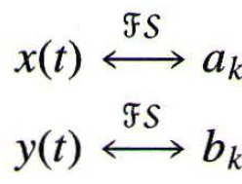
4. Propriedades da Série de Fourier de Tempo Contínuo
Linearidade:
Supondo x(t) e y(t) com período fundamental T. Se,
Então,
Ver exemplo: linearidade.m.

Slide 69
4. Propriedades da Série de Fourier de Tempo Contínuo
Deslocamento no tempo:
Se,
então,
Em outras palavras, quando um sinal periódico é deslocado no tempo, as magnitudes de seus coeficientes da Série de Fourier permanecem inalterados.
Ver exemplo: deslocamento.m.

Slide 70
4. Propriedades da Série de Fourier de Tempo Contínuo
Reflexão no tempo:
Se,
então,
Uma consequência interessante dessa propriedade é que, se x(t) for par, então seus coeficientes da Série de Fourier também serão pares. Se x(t) for ímpar, então os coeficientes da Série de Fourier também o serão.
Ver exemplo:reflexao.m.

Slide 71
4. Propriedades da Série de Fourier de Tempo Contínuo
Mudança de escala no tempo:
Trata-se de uma operação que muda o período fundamental do sinal original.
Se x(t) tem período T e frequência fundamental w₀ = 2π/T, então x(αt) tem período T/α e frequência fundamental αw₀.
Mas como a operação de mudança de escala se aplica diretamente a cada um dos componentes harmônicos de x(t), podemos concluir que os coeficientes de Fourier para cada um desses componentes permanecem os mesmo.

Slide 72
4. Propriedades da Série de Fourier de Tempo Contínuo
Mudança de escala no tempo:
Em outras palavras, se,
então,
.
Ou seja, os coeficientes não mudaram, mas a representação da Série de Fourier mudou, devido à mudança da frequência fundamental.
Ver exemplo: escala.m.

Slide 73
4. Propriedades da Série de Fourier de Tempo Contínuo
Multiplicação:
Se x(t) e y(t) são periódicos com período T, e:
Então o produto x(t)y(t) também é periódico com período T, e podemos expandi-lo em uma Série de Fourier h_{k} em termos de a_{k} e b_{k}. O resultado é:

Slide 74
4. Propriedades da Série de Fourier de Tempo Contínuo
Multiplicação:
Se x(t) e y(t) são periódicos com período T, e:
Então o produto x(t)y(t) também é periódico com período T, e podemos expandi-lo em uma Série de Fourier h_{k} em termos de a_{k} e b_{k}. O resultaod é:
Lembram disso?

Slide 75
4. Propriedades da Série de Fourier de Tempo Contínuo
Conjugação e simetria conjugada:
Se,
então,
Algumas consequências interessantes dessa propriedade podem ser deduzidas para x(t) real, ou seja, quando x(t) = x*(t).
Nesse caso, vemos que os coeficientes da Série de Fourier terão simetria conjugada, ou seja,
.

Slide 76
4. Propriedades da Série de Fourier de Tempo Contínuo
Conjugação e simetria conjugada:
Isso, por sua vez, implica várias propriedades de simetria.
E ainda:
Se x(t) é real e par ➔ a_{k} é real e par; e
Se x(t) é real e ímpar ➔ a_{k} é puramente imaginário e ímpar.

Slide 77
4. Propriedades da Série de Fourier de Tempo Contínuo
Relação de Parseval
Sabe-se que:
.
Ou seja, |a_{k}|² é a potência média do k-ésimo componente harmônico de x(t).
Assim, a relação de Parseval, que é dada por,
assegura que a potência total média de um sinal periódico é igual à soma das potências médias de todos os seus componentes harmônicos.

Slide 78
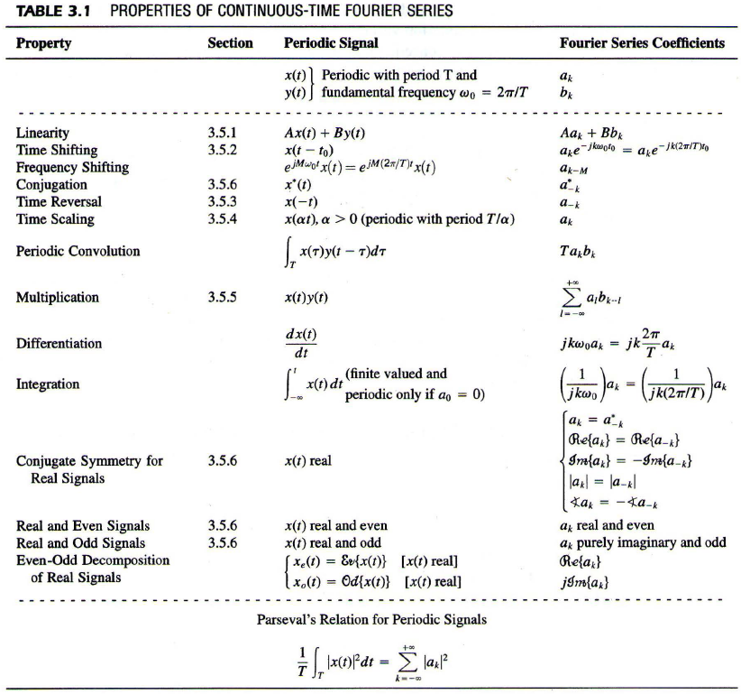
4. Propriedades da Série de Fourier de Tempo Contínuo

Slide 79
4. Propriedades da Série de Fourier de Tempo Contínuo

Slide 80
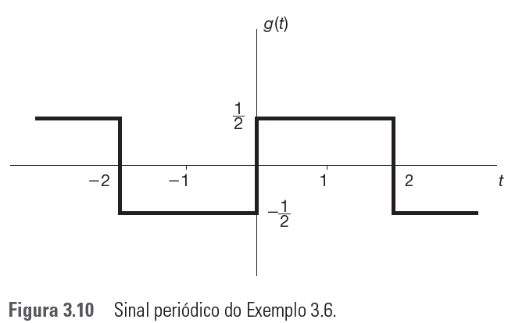
4. Propriedades da Série de Fourier de Tempo Contínuo
Exemplo: Utilizando as propriedades apresentadas anteriormente, determine a representação por Série de Fourier para o sinal abaixo.

Slide 81
4. Propriedades da Série de Fourier de Tempo Contínuo
Exemplo:
A partir de x(t):
Podemos escrever g(t) = x(t-1)-1/2, com T = 4 e T₁ = 1.
Pela propriedade do deslocamento, se os coeficientes da Série de Fourier para x(t) são a_{k}, para x(t-1) temos:
b_{k} = a_{k}e^{-jkπ1/2}.
1

Slide 82
4. Propriedades da Série de Fourier de Tempo Contínuo
Exemplo:
A partir de x(t):
Os coeficientes de Fourier do nível DC de g(t) = x(t-1) - 1/2, isto é, -1/2, são dados por,
1

Slide 83
4. Propriedades da Série de Fourier de Tempo Contínuo
Exemplo:
Pela superposição:
Como já calculamos a_{k},
Ver exemplo: SerieFourierProg3.m

Slide 84
4. Propriedades da Série de Fourier de Tempo Contínuo
Relembrando:
Equação de
síntese
Equação de
análise .

Slide 85
5. Sinais Periódicos de Tempo Discreto e a Série de Fourier
Como vimos anteriormente, um sinal em tempo discreto x[n] é periódico com período N se x[n] = x[n+N].
O período fundamental é o menor valor de N para o qual a equação acima é verdadeira e w₀ = 2π/N é a frequencia fundamental.
Por exemplo, a exponencial complexa x[n] = e^{j(2π/N)n} é periódica com período N.
O conjunto de todos os sinais exponenciais complexos de tempo discreto que são periódicos em N é dado por,
Todos esse sinais possuem frequencias fundamentais que são múltiplas de w₀ e, assim, são harmonicamente relacionadas.

Slide 86
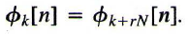
5. Sinais Periódicos de Tempo Discreto e a Série de Fourier
De acordo com as propriedades de periodicidade das exponenciais complexas de tempo discreto estudadas no “Módulo 2 - Sinais”, podemos concluir que,
, ...
Generalizando,
Em resumo, são distintas apenas para uma faixa de N valores sucessivos de k.
Queremos, agora, considerar a representação de sequências periódicas mais gerais em termos de combinações lineares de .
Ver exemplo: SerieFourierProg4.m

Slide 87
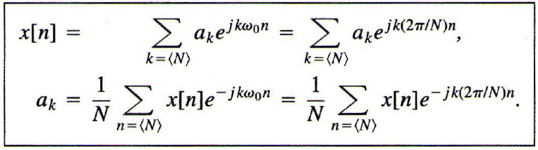
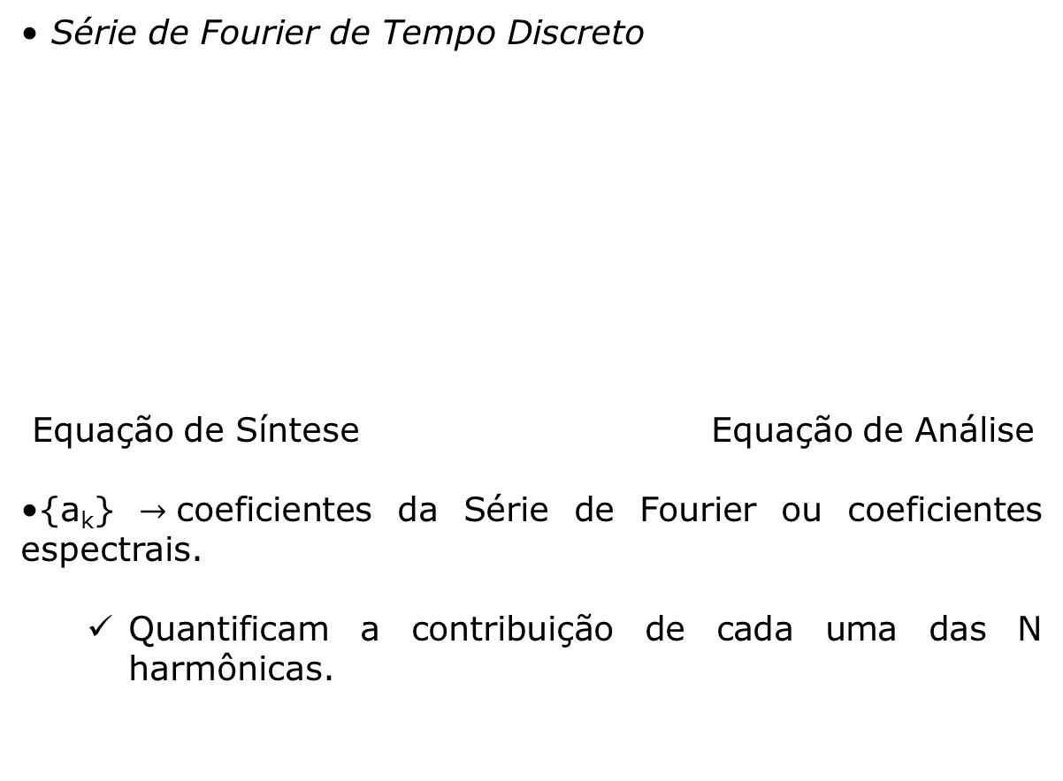
5. Sinais Periódicos de Tempo Discreto e a Série de Fourier
Série de Fourier de Tempo Discreto
Equação de Síntese Equação de Análise
{a_{k}} $→$coeficientes da Série de Fourier ou coeficientes espectrais.
Quantificam a contribuição de cada uma das N harmônicas.

Slide 88
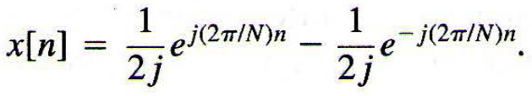
5. Sinais Periódicos de Tempo Discreto e a Série de Fourier
Exemplo 1: considere o sinal x[n] = sen(w₀n).
x[n] é periódico apenas se 2π/w₀ é racional.
Para o caso em que 2π/w₀ é um inteiro N, ou seja,
w₀ = 2π /N,
x[n] é periódico com período fundamental N.
Expandindo o sinal como uma soma de duas exponenciais complexas, temos:

Slide 89
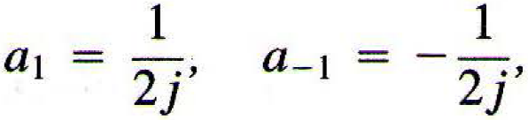
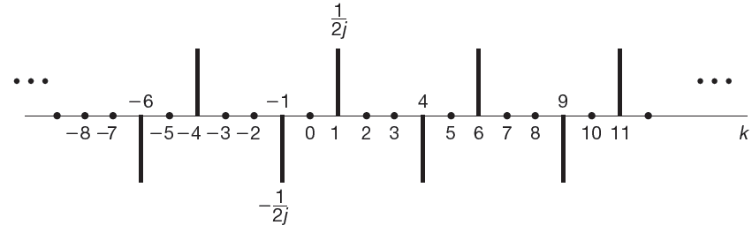
5. Sinais Periódicos de Tempo Discreto e a Série de Fourier
Por inspeção, obtemos,
e os demais coeficientes são iguais a zero.
Para sinais discretos periódicos reais: a*_{k} = a_{-k}.
Os coeficientes se repetem com período N; assim a_{N+1} também é igual a 1/2j e a_{N-1} é igual a -1/2j.
Os coeficientes da série de Fourier para este exemplo, com N = 5, estão ilustrados abaixo.

Slide 90
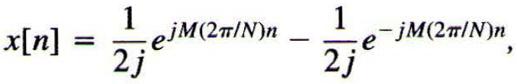
5. Sinais Periódicos de Tempo Discreto e a Série de Fourier
Na equação de síntese, porém, somente um período é utilizado.
Considere agora o caso em que 2π/w₀ é racional, ou seja, w₀= 2πM/N, com M e N inteiros.
Assumindo que M e N não tenham quaisquer fatores comuns, x[n] tem um período fundamental de N=M(2π/ w₀).
Novamente, expandimos x[n] como uma soma de exponenciais complexas,
e concluímos que a_{M} = 1/2j e a_{-M} = -1/2j.

Slide 91

5. Sinais Periódicos de Tempo Discreto e a Série de Fourier
E os demais coeficientes em um período N são nulos.
Os coeficientes de Fourier para este exemplo (a_{M} = 1/2j e a_{-M} = -1/2j), com M = 3 e N = 5, são representados abaixo.

Slide 92
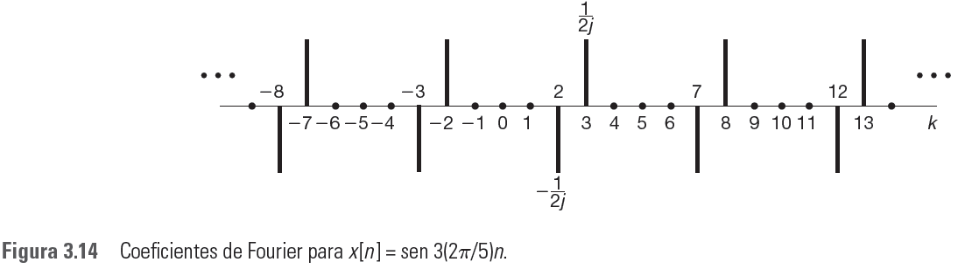
5. Sinais Periódicos de Tempo Discreto e a Série de Fourier
E os demais coeficientes em um período N são nulos.
Os coeficientes de Fourier para este exemplo (a_{M} = 1/2j e a_{-M} = -1/2j), com M = 3 e N = 5, são representados abaixo.
Aqui também está indicada a periodicidade dos coeficientes. Por exemplo, a₂ = a₋₃ = -1/2j. Observe, porém, que em qualquer período de comprimeiro 5 exisitem apenas dois coeficientes diferentes de zero.

Slide 93
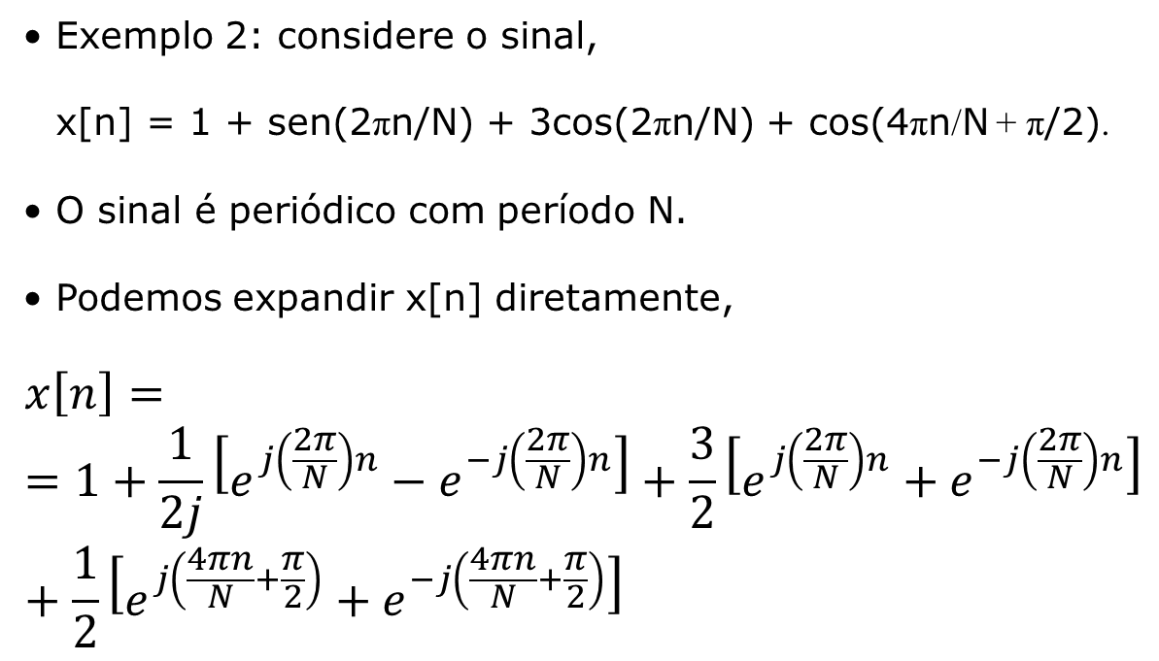
5. Sinais Periódicos de Tempo Discreto e a Série de Fourier
Exemplo 2: considere o sinal,
x[n] = 1 + sen(2πn/N) + 3cos(2πn/N) + cos(4πn/N + π/2).
O sinal é periódico com período N.
Podemos expandir x[n] diretamente,
$$x\left[n\right]==1+\frac{1}{2j}\left[e^{j\left(\frac{2π}{N}\right)n}−e^{−j\left(\frac{2π}{N}\right)n}\right]+\frac{3}{2}\left[e^{j\left(\frac{2π}{N}\right)n}+e^{−j\left(\frac{2π}{N}\right)n}\right]+\frac{1}{2}\left[e^{j\left(\frac{4πn}{N}+\frac{π}{2}\right)}+e^{−j\left(\frac{4πn}{N}+\frac{π}{2}\right)}\right]$$

Slide 94
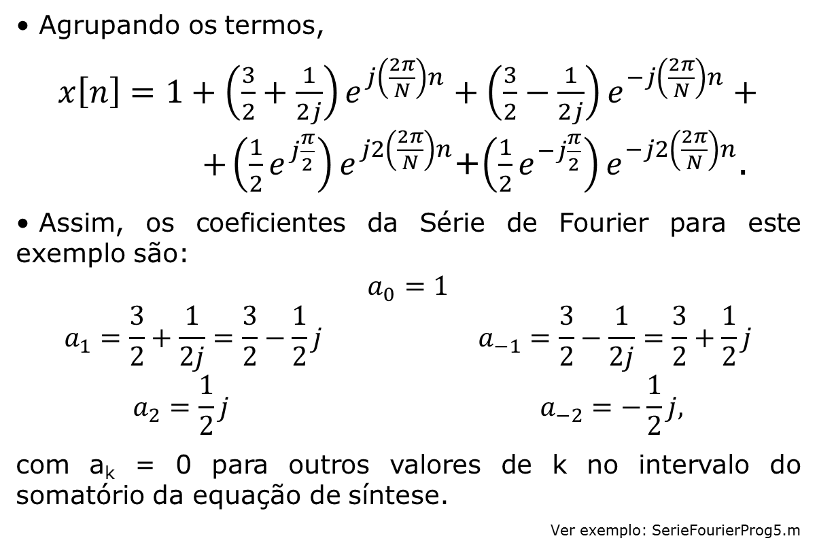
5. Sinais Periódicos de Tempo Discreto e a Série de Fourier
Agrupando os termos,
$x\left[n\right]=1+\left(\frac{3}{2}+\frac{1}{2j}\right)e^{j\left(\frac{2π}{N}\right)n}+\left(\frac{3}{2}−\frac{1}{2j}\right)e^{−j\left(\frac{2π}{N}\right)n}+ +\left(\frac{1}{2}e^{j\frac{π}{2}}\right)e^{j2\left(\frac{2π}{N}\right)n}$+$\left(\frac{1}{2}e^{−j\frac{π}{2}}\right)e^{−j2\left(\frac{2π}{N}\right)n}$.
Assim, os coeficientes da Série de Fourier para este exemplo são:
$$a_{0}=1 \\ a_{1}=\frac{3}{2}+\frac{1}{2j}=\frac{3}{2}−\frac{1}{2}j{ a}_{−1}=\frac{3}{2}−\frac{1}{2j}=\frac{3}{2}+\frac{1}{2}j \\ a_{2}=\frac{1}{2}j a_{−2}=−\frac{1}{2}j,$$
com a_{k} = 0 para outros valores de k no intervalo do somatório da equação de síntese.
Ver exemplo: SerieFourierProg5.m

Slide 95

5. Sinais Periódicos de Tempo Discreto e a Série de Fourier

Slide 96
5. Sinais Periódicos de Tempo Discreto e a Série de Fourier

Slide 97

5. Sinais Periódicos de Tempo Discreto e a Série de Fourier
Exercício (pro lar): calcule os coeficientes da Série de Fourier em Tempo Discreto para o sinal,
.
Desenhe o gráfico para o módulo e para a fase dos coeficientes a_{k}.
Estude o exemplo 3.12 do livro texto.

Slide 98
5. Sinais Periódicos de Tempo Discreto e a Série de Fourier
Existem grandes semelhanças entre as propriedades da Série de Fourier de Tempo Discreto e Contínuo.
As propriedades da Série de Fourier de Tempo Discreto podem ser observadas na tabela a seguir. Mais detalhes podem ser obtidos na seção 3.7 do livro texto.
Estudem os exemplo 3.13, 3.14 e 3.15.

Slide 99

5. Sinais Periódicos de Tempo Discreto e a Série de Fourier

Slide 100
5. Sinais Periódicos de Tempo Discreto e a Série de Fourier

Slide 101



6. Série de Fourier e Sistemas LIT
Lembrando:
H(s) e H(z) são conhecidas como funções de sistemas.

Slide 102


6. Série de Fourier e Sistemas LIT
No presente módulo, focalizamos o caso específico em que Re{s} = 0, de modo que s=jw e consequentemente e^{st} tem a forma e^{jwt}, ou seja,
.
De modo semelhante, para sinais e sistemas de tempo discreto, abordamos no presente módulo os valores de z para os quais |z| = 1, de modo que z = e^{jw} e z^{n} tem a forma e^{jwn}, ou seja,
.
As funções H(jw) e H(e^{jw}) são denominadas respostas em frequencia do sistema.

Slide 103


6. Série de Fourier e Sistemas LIT
Primeiro considere o caso contínuo. Seja x(t) um sinal periódico com representação em Série de Fourier dado por:
Vamos aplicar esse sinal como entrada de um sistema LIT:
y(t) é periódico com a mesma frequência fundamental de x(t). Se {a_{k}} for o conjunto de coeficientes da série de Fourier para a entrada x(t), então {b_{k}} é o conjunto de coeficientes para a saída y(t).
Ou seja, o efeito do sistema LIT é modificar cada um dos coeficientes de Fourier da entrada por meio da multiplicação pelo valor da resposta em frequencia correspondente.

Slide 104


6. Série de Fourier e Sistemas LIT
Para o caso discreto:
Entrada
Saída
Estudem os exemplos 3.16 e 3.17.

Slide 105

7. Filtragem
Exemplo: filtro passa-baixas RC.

Slide 106
7. Filtragem
Exemplo: filtro passa-baixas RC.
Equações Diferenciais de Primeira Ordem:
Equação Linear:
Para resolver uma equação linear de primeira ordem, primeiro coloque-a na forma abaixo:
Identifique p(x) e encontre o fator de integração:

Slide 107
7. Filtragem
Exemplo: filtro passa-baixas RC.
Equações Diferenciais de Primeira Ordem:
Multiplique a equação obtida pelo fator de integração:
O lado esquerdo da equação é a derivada do produto entre fator de integração e y; isto é:
Lembrar que:

Slide 108
7. Filtragem
Exemplo: filtro passa-baixas RC.
Equações Diferenciais de Primeira Ordem:
Integre ambos os lados da equação encontrada e obtemos:
Isole y(x):

Slide 109
7. Filtragem
Exemplo: filtro passa-baixas RC.
Aplicando ao nosso exemplo:

Slide 110
7. Filtragem
Exemplo: filtro passa-baixas RC.
Se v_{s} é um degrau, a resposta ao degrau é dada por,

Slide 111
7. Filtragem
Exemplo: filtro passa-baixas RC.
Considerando v_{c}(0) = 0.

Slide 112

7. Filtragem
Exemplo: filtro passa-baixas RC.
Resposta ao degrau:

Slide 113

7. Filtragem
Exemplo: filtro passa-baixas RC.
Resposta ao impulso.
Considere um pulso retangular como entrada:
1/Δ
−Δ/2
Δ/2

Slide 114
7. Filtragem
Exemplo: filtro passa-baixas RC.
Resposta ao impulso.
Considere a resposta do sistema aos degraus x₁(t) e x₂(t).

Slide 115
7. Filtragem
Exemplo: filtro passa-baixas RC.
Resposta ao impulso.
Considere a resposta do sistema aos degraus x₁(t) e x₂(t).
Sabemos que,

Slide 116
7. Filtragem
Exemplo: filtro passa-baixas RC.
Resposta ao impulso.
Sabemos também que, dada uma função contínua z(t),
Assim,

Slide 117
7. Filtragem
Exemplo: filtro passa-baixas RC.
Resposta ao impulso.
Ou seja,

Slide 118




7. Filtragem
Exemplo: filtro passa-baixas RC.
Resposta em frequência,
H(jw)$=\frac{1}{1+RCjw}$

Slide 119

7. Filtragem
Exemplo: filtro passa-baixas RC.
Resposta em frequência,

Slide 120

7. Filtragem
Exemplo: filtro passa-altas RC.

Slide 121
7. Filtragem
Exemplo: filtro passa-altas RC.

Slide 122
7. Filtragem
Exemplo: filtro passa-altas RC.

Slide 123

7. Filtragem
Exemplo: filtro passa-altas RC.

Slide 124

7. Filtragem
Exemplo: filtro passa-altas RC.

Slide 125
7. Filtragem
Para o equivalente em tempo discreto, estudar a seção 3.11 do livro.

